Slide 1
浙江的感兴
王佐良

Slide 2
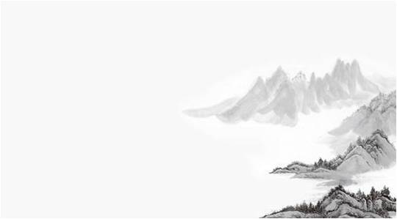
资料补充：
1.作者简介：王佐良，1916年2月12日生，诗人、翻译家、教授、英国文学研究专家，浙江上虞人。1995年1月19日，于北京去世。
2.新时代浙江精神：2006年，时任浙江省委书记的习近平同志发表《与时俱进的浙江精神》署名文章，将与时俱进的浙江精神概括为“求真务实、诚信和谐、开放图强”12个字。
3.词语解释：
（1）感兴：感物寄兴，看到外物而有所感
（2）经世致用：《辞源》中对“经世”的解释为：治理世事，经国济民；“致用”为：尽其所用，强调实用性。
4.鲁迅： 出生于浙江绍兴都昌坊口。1887年启蒙，1892年入“三味书屋”读书。1893年，其祖父涉及科场案入狱，从此家道中落，不久父亲病故。鲁迅饱尝了人间冷暖，看到了“世人的真面目”。

Slide 3
一、本文记叙了作者回到浙江的所见所感，能不能结合具体的语言进行分析和推断，哪些因素或者特点，让作者产生了感兴。
例如：我很想追怀自己在浙江的童年，却只记起了一些片段：随着母亲去一个庙里看初期的电影，去曹娥江头看潮水，随着小舅舅到河蚌头石桥边的馆子里吃馄饨，那样好吃的馄饨，后来似乎再也没有吃过。如此等等，连不起来，而且越来越模糊了。
分析：利用回忆虚写自己童年的生活，与母亲去庙里看电影，看潮水，吃混沌等事件，从娱乐生活、自然风光、小吃美食等方面介绍回忆了浙江美好，童年滤镜又为作者增加了一份怀念和回忆。这段话用了排比的句式，事例选择丰富又典型，突出了浙江元素的多样，表达了作者对浙江的记忆深刻。

Slide 4
一、本文记叙了作者回到浙江的所见所感，能不能结合具体的语言进行分析和推断，哪些因素或者特点，让作者产生了感兴。
1.富有特色的建筑
2.美味可口多样的美食
3.秀丽的自然风景
4.包容开放的大气
5.经世致用的商业气息
6.简朴的店面构造
7.温柔的人情美
......

Slide 5
二、文章名叫浙江的感兴，但是写的内容大多是绍兴和杭州，是否以偏概全了？
三、为什么作者在虚写部分，用大量的笔触写了鲁迅，和文章有什么关系？

Slide 6
二、文章名叫浙江的感兴，但是写的内容大多是绍兴和杭州，是否以偏概全了？
三、在虚写部分，作者用大量的笔触写了鲁迅，为什么来了浙江，作者觉得对鲁迅这位大作家就多了一些了解？鲁迅和本文又有什么俩系？

Slide 7
二、文章名叫浙江的感兴，但是写的内容大多是绍兴和杭州，是否以偏概全了？
三、为什么作者在虚写部分，用大量的笔触写了鲁迅，和文章有什么关系？
选取典型的材料

Slide 8
通过文化来学习语言，语言也会学得更好。——王佐良
·
语言之有魅力，风格之值得研究，主要是因为后面有一个大的精神世界：但这两者又必须艺术地融合在一起，因此语言表达力同思想洞察力又是互相促进的。——王佐良

Slide 9
当堂检测：生活中，我们是否也对某个地方有独特的感受，请选择典型的事物和场景进行叙写。

